Slide 1
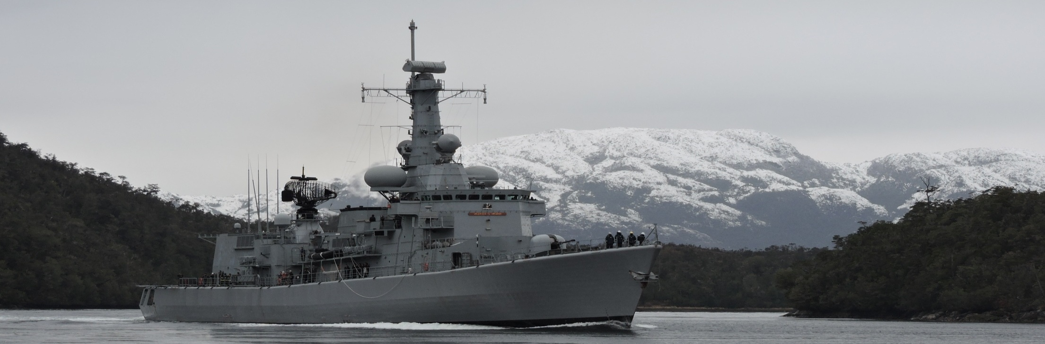

BIM N° 82 Varada sufrida por la LM CASMA navegando el Canal Ocasión el día 12 de julio de 2004.
T1 C. CUADRA L.
02 – SEPTIEMBRE - 2025
P A T R I O T I S M O
HONOR LEALTAD VALENTÍA INTEGRIDAD DEBER

Slide 2
PATRIOTISMO ⚓ HONOR ⚓ LEALTAD ⚓ VALENTÍA ⚓ INTEGRIDAD ⚓ DEBER
TEMARIO
CARACTERÍSTICAS LM CASMA
SITUACIÓN PREVIA
ACCIDENTE
ACCIONES POSTERIORES
DAÑOS
CAUSAS
CONCLUSIONES Y RECOMENDACIONES

Slide 3
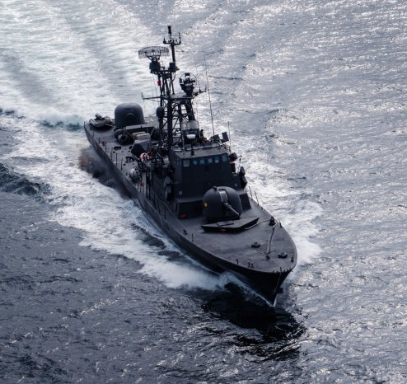

LAM CASMA
SITUACIÓN PREVIA
ACCIDENTE
ACCIONES POSTERIORES
DAÑOS
CAUSAS
CONCLUSIONES
CARACTERÍSTICAS
NOMBRE | LAM – 30 «CASMA»
AÑO | 1974
DESPLAZAMIENTO | 450 TON
ESLORA | 58,1 m
MANGA | 7,62 m
CALADO | 2,69 m
VELOCIDAD MÁX. | 32 nudos
PATRIOTISMO ⚓ HONOR ⚓ LEALTAD ⚓ VALENTÍA ⚓ INTEGRIDAD ⚓ DEBER

Slide 4
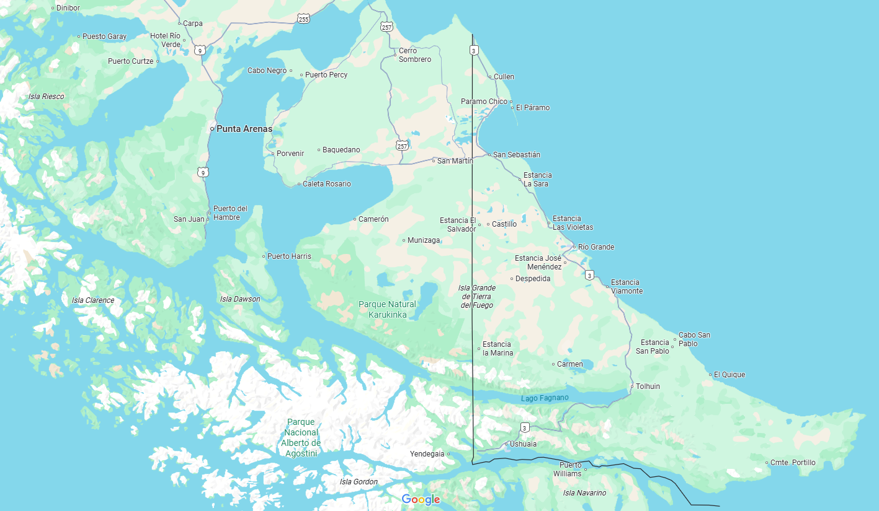
SITUACIÓN PREVIA

Slide 5
LAM CASMA
SITUACIÓN PREVIA
ACCIDENTE
ACCIONES POSTERIORES
DAÑOS
CAUSAS
CONCLUSIONES
ACCIDENTE
PATRIOTISMO ⚓ HONOR ⚓ LEALTAD ⚓ VALENTÍA ⚓ INTEGRIDAD ⚓ DEBER

Slide 6
LAM CASMA
SITUACIÓN PREVIA
ACCIDENTE
ACCIONES POSTERIORES
DAÑOS
CAUSAS
CONCLUSIONES
ACCIONES POSTERIORES
PATRIOTISMO ⚓ HONOR ⚓ LEALTAD ⚓ VALENTÍA ⚓ INTEGRIDAD ⚓ DEBER

Slide 7
LAM CASMA
SITUACIÓN PREVIA
ACCIDENTE
ACCIONES POSTERIORES
DAÑOS
CAUSAS
CONCLUSIONES
DAÑOS
PATRIOTISMO ⚓ HONOR ⚓ LEALTAD ⚓ VALENTÍA ⚓ INTEGRIDAD ⚓ DEBER

Slide 8
LAM CASMA
SITUACIÓN PREVIA
ACCIDENTE
ACCIONES POSTERIORES
DAÑOS
CAUSAS
CONCLUSIONES
CAUSAS
PATRIOTISMO ⚓ HONOR ⚓ LEALTAD ⚓ VALENTÍA ⚓ INTEGRIDAD ⚓ DEBER

Slide 9
LAM CASMA
SITUACIÓN PREVIA
ACCIDENTE
ACCIONES POSTERIORES
DAÑOS
CAUSAS
CONCLUSIONES
CONCLUSIONES
PATRIOTISMO ⚓ HONOR ⚓ LEALTAD ⚓ VALENTÍA ⚓ INTEGRIDAD ⚓ DEBER

Slide 10
LAM CASMA
SITUACIÓN PREVIA
ACCIDENTE
ACCIONES POSTERIORES
DAÑOS
CAUSAS
CONCLUSIONES
CARACTERÍSTICAS
PATRIOTISMO ⚓ HONOR ⚓ LEALTAD ⚓ VALENTÍA ⚓ INTEGRIDAD ⚓ DEBER

Slide 11


